Slide 1
Cómo hacer una búsqueda efectiva en Internet.
ISC. ESTHER E. PÉREZ LUGO, MTE.
AGOSTO, 2014

Slide 2


Slide 3

INTERNET
Internet es la enciclopedia más grande y completa que ha existido jamás, pero también un enorme depósito de basura. Puedes aquí encontrar desde ediciones de algunos de los más importantes libros de la historia, hasta el diario de vida de una estudiante de alguna lejana república del Asia.
Los buscadores existen precisamente para separar la paja del trigo. Pero aún conociéndolos uno se puede marear ante la cantidad de cosas que aparecen al realizar una búsqueda. Por eso es bueno seguir algunos consejos prácticos, a fin de evitarse pérdidas de tiempo:

Slide 4


A la hora de buscar elige bien las palabras: Es lo más importante. Si buscas información sobre reacciones de oxidación reducción, no sirve que escribas “química” en el buscador, porque es un espectro demasiado amplio. Usa una combinación de palabras para que los resultados sean más específicos. A la hora de buscar elige bien las palabras: Es lo más importante. Si buscas información sobre reacciones de oxidación reducción, no sirve que escribas “química” en el buscador, porque es un espectro demasiado amplio. Usa una combinación de palabras para que los resultados sean más específicos.
¿Cómo identificar las fuentes menos confiables? Muy fácil: casi siempre están repletas de publicidad intrusiva, cuando llegas al sitio se abren varias páginas a la vez. Y ojo: Wikipedia no siempre entrega la información más exacta.

Slide 5

¿CÓMO BUSCAR?
Observa atentamente la pantalla y pon atención a las indicaciones
Elige bien las palabras: Es lo más importante. Si buscas información sobre reacciones de oxidación reducción, no sirve que escribas “química” en el buscador, porque es un espectro demasiado amplio. Usa una combinación de palabras para que los resultados sean más específicos, por ejemplo: “reacciones oxidación reducción”, o bien “soluciones oxidación reducción”, etc.
Además:
Escribe una frase que describa lo que estás buscando
Identifica y subraya las palabras claves de esa frase
Busca sinónimos de esas palabras y también tradúcelas al inglés
Realiza diferentes combinaciones de búsqueda con las palabras

Slide 6
¿CÓMO BUSCAR?
Usa la búsqueda avanzada
Cada buscador ofrece una modalidad de búsqueda avanzada, que puede resultar de gran ayuda para restringir las búsquedas, por ejemplo, a un solo idioma. Cuando eches un vistazo verás que las posibilidades pueden ahorrarte mucho tiempo, porque si buscas datos de la vida de Marco Polo, es probable que obtengas más resultados en italiano e inglés que en tu propio idioma.
De lo general a lo particular
Hay buscadores temáticos en los portales web, que te ofrecen la posibilidad de buscar más ordenadamente. Por ejemplo, en el caso de portales de educación puedes realizar búsquedas por asignatura y por curso, lo que es bastante útil. Aquí el secreto será ir de lo general a lo particular, de lo grande a lo chico. Es como si buscaras Uruguay desde el universo: primero tendrías que encontrar la Vía Láctea, después el sistema solar, después la Tierra, después Sudamérica y por fin, Uruguay.

Slide 7

buscadores:
Toma en cuenta que existen buscadores especializados menos conocidos, pero muy buenos. Te recomendamos:
Teoma
Google Scholar

Slide 8
Algunos trucos para los buscadores:
Todos los buscadores tienen sus trucos, en el caso de Google y Yahoo, que son los más populares, puedes usar comillas para encontrar una frase entera. Si buscas información sobre los viajes en globo, y digitas: navegación aerostática, será como si hubieras buscado por las dos palabras por separado. En cambio si usas las comillas, "navegación aerostática", sólo obtendrás páginas donde aparece la frase entera.
2. No te preocupes por las mayúsculas y los acentos porque no hacen variar los resultados.
3. Puedes usar a estos buscadores como calculadoras, poniendo en el espacio de búsqueda una operación aritmética. Recuerda que el asterisco se usa como signo de multiplicación. Si pones 78*3+4 y oprimes ENTER verás enseguida el resultado.
4. Yahoo tiene un enlace a preferencias, donde puedes entregar más datos en un formulario con el objeto de mejorar tu búsqueda.
5. En google además puedes usar otros trucos, como estos comandos:
Una manera rápida de buscar el significado de una palabra es escribir define: (y a continuación la palabra). Seguidamente verás un listado de sitios que contienen la definición. Por ejemplo: define:pterodáctilo.
Puedes buscar dentro de un sitio web digitando site: a continuación de la búsqueda. Por ejemplo, si quieres encontrar todas las páginas de matemática en http://portal.educar.org/paisesylugares/uruguay, escribe: matemática site:educauruguay.cl
El signo + entre dos palabras se usa para sólo listar páginas donde aparezcan ambas. Ejemplo: Marco Polo+Colón
En cambio el signo – indica que la palabra que continúa no debe aparecer. Por ejemplo: Marco Polo – aceite. Aquí accederás a todas las páginas donde aparece Marco Polo pero en ninguna de ellas figurará la palabra aceite.

Slide 9
ACTIVIDAD
¿CÓMO BUSCAS UNA FRASE ENTERA EN UN BUSCADOR?
REALIZA LA OPERACIÓN ARITMÉTICA 789/45+45-78*56
BUSCA EL CONCEPTO DE “EDUCACIÓN”
BUSCA UN PORTAL DE EDUCACIÓN Y POSTERIORMENTE BUSCA ALGO SOBRE LA ENSEÑANZA EN DICHO PORTAL.
RECUERDAS ¿CUÁL ES EL BUSCADOR EDUCATIVO DE GOOGLE ?
EN TUS PROPIAS PALABRAS ¿QUÉ ES UN BUSCADOR?

Slide 10
EXTRA >> ¿QUÉ ES UN BUSCADOR?
Los buscadores son herramientas especializadas en localizar datos distribuidos en toda Internet. Son un servicio esencial, ya que le permitirá acceder a uno de las mayores servicios de Internet: la información.
Un buscador es un sitio web (página web) que contiene una base de datos organizada que sirve para encontrar direcciones electrónicas de otros sitios.
Los buscadores cuentan con programas que les permiten visitar y catalogar, automáticamente, millones de sitios web del mundo, y además aceptan las direcciones de sitios web que sugieren los usuarios.
Existen miles de buscadores diferentes, cada uno especializado en un tema, región o método de búsqueda. Antes de empezar a buscar, usted deberá elegir a qué buscador solicitarle la información. Como son tantos, seguramente usted pronto aprenderá las ventajas y desventajas de cada uno, y finalmente aprenderá a utilizar su buscador favorito.

Slide 11
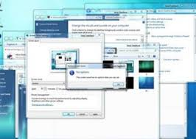
¿CÓMO ENCONTRAR?
Hasta aquí hemos visto cómo buscar.
Veamos ahora cómo encontrar información:
Chequea tus fuentes
No te quedes con la primera opción que encuentres, pues no es nada de raro que diferentes sitios web entreguen antecedentes contradictorios, lo que demuestra que uno o más están equivocados, por lo tanto tienes que desconfiar. Hay cifras importantes, como la población de un país determinado, o la fecha de nacimiento de un personaje histórico, que pueden no coincidir, y de hecho, casi siempre sucede. Por eso es importante revisar y nunca quedarse con la primera información. ¿Cómo identificar las fuentes menos confiables? Muy fácil: casi siempre están repletas de publicidad intrusiva, cuando llegas al sitio se abren varias páginas a la vez. Y ojo: Wikipedia no siempre entrega la información más exacta.
Otro punto importante es el uso ético y legal de la información. Para esto las recomendaciones son:
  Cita tus fuentes: electrónicas y materiales.
  Usa material con licenciamiento compartido como Creative Commons (ejemplo: imágenes de FlickrCC) .
  Licencia tus documentos con licencia Creative Commons para que otros puedan también utilizarlos.
Si tienes una tarea que hacer, anda directo a la tarea, porque en Internet las distracciones abundan. Partimos buscando algo concreto y terminamos mirando cualquier página que tenga colores o fotografías interesantes. Es entretenido mirar en youtube a un tipo haciendo piruetas en skate, pero te hace perder mucho tiempo.
Cuidado con el "copy - paste"
Copiar un párrafo e imprimirlo en un trabajo de clase es un truco que ya fue demasiado explotado por los estudiantes que te antecedieron. A estas alturas la información contenida en el web es tan popular que cualquiera la reconocería; es muy común encontrar párrafos idénticos sobre un mismo tema en diferentes sitios. Además es fácil darse cuenta de que no son las palabras de uno las que están en el cuaderno. Lo mejor es leer, captar la idea y escribirla con tus palabras; no es tan difícil y es lo que debes hacer.

Slide 12

ACTIVIDAD
¿QUÉ ES CREATIVE COMMONS?
¿CÓMO PUEDO LICENCIAR MIS DOCUMENTOS?

Slide 13

¿Cómo navegar en Google sin naufragar en el intento?
¿Cómo encuentro en Google la información que realmente estoy buscando? ¿Cómo disminuir el número de páginas encontradas? ¿Cómo utilizar el buscador de una forma rápida y efectiva?
Sin duda, la mayoría de los docentes nos hemos hecho esta pregunta al enfrentarnos a una nueva búsqueda en Google. A más de alguno nos ha pasado que al querer encontrar un contenido, una imagen o información para preparar nuestras clases, podemos pasar horas navegando hasta que finalmente, nuestra búsqueda naufraga.
En la actualidad, un gran porcentaje de los docentes se define como un usuario cotidiano de Google. Pero, ¿Sabemos cómo buscar información de manera práctica? ¿Conocemos cuáles son los modos que nos pueden facilitar la búsqueda?

Slide 14

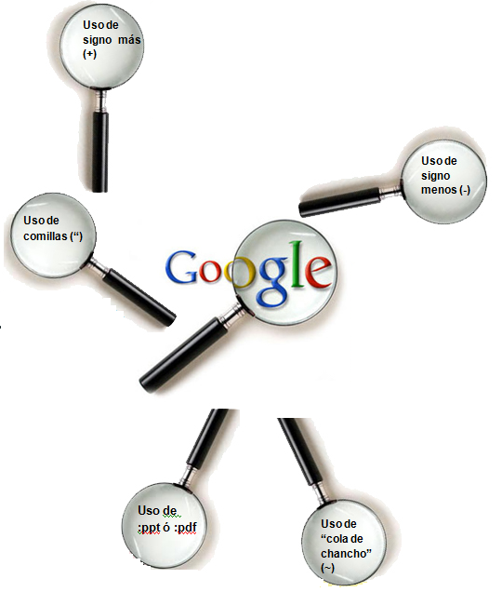
CLAVES PARA NAVEGAR

Slide 15
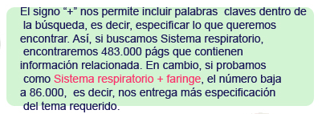
Uso de SIGNO “+”

Slide 16
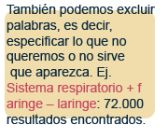
Uso de SIGNO “-”

Slide 17
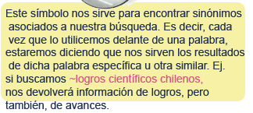
Uso de cola de chanco “~”

Slide 18
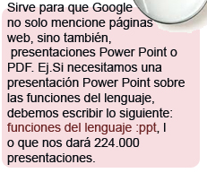
Uso de :ppt o :pdf

Slide 19
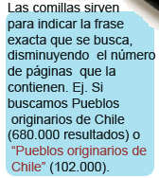
Uso de COMILLAS “”

Slide 20
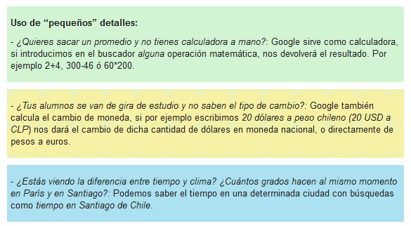
MÁS TIPS >>>
Es importante considerar éstas claves al momento de navegar en algún buscador, así no solo nos ahorraremos tiempo, sino que además aumentará la sensación de utilidad de dichos sitios en nuestra labor pedagógica.

Slide 21

TAREA >>>
¿QUÉ ES UN RSS Y CÓMO FUNCIONA?
¿QUÉ ES UN PODCAST? Y ¿CUÁL ES SU UTILIDAD EDUCATIVA?
EJEMPLIFICA CADA UNA DE LAS BÚSQUEDAS Y SUS RESULTADOS.
¿QUÉ ES UN METABUSCADOR?

Slide 22
LOS OPERADORES BOOLEANOS
Algunos buscadores por palabra clave permiten el uso de operadores booleanos (nexos lógicos que especifican cuál debe ser la relación entre los términos ingresados):
Indica que las palabras que anteceden y prosiguen al operador deben encontrarse ambas en el resultado de la búsqueda.
AND

Slide 23
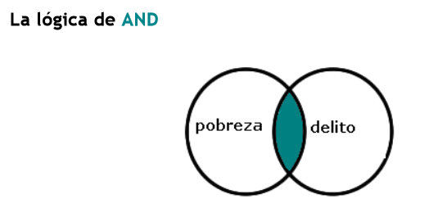
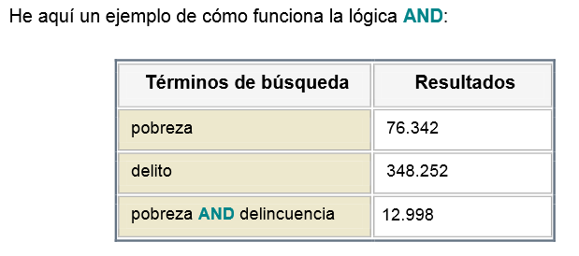

Slide 24
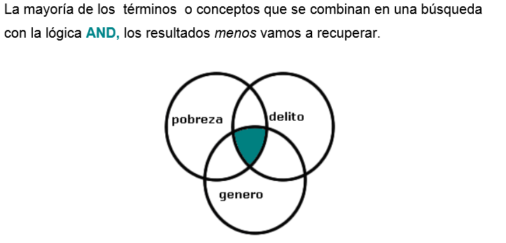
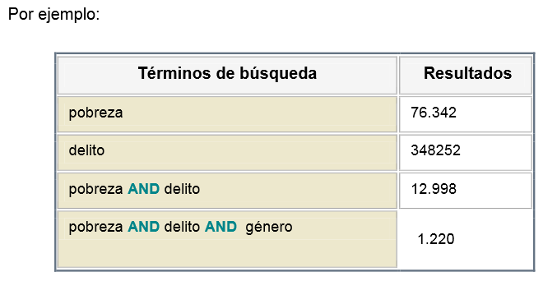

Slide 25
LOS OPERADORES BOOLEANOS
Indica que alcanza que sólo una de las palabras esté presente. En la mayoría de las herramientas de búsqueda podrá reemplazarlas por un espacio en blanco.
OR
Si ambos términos deben aparecer seguidos en el texto (por ejemplo, “Universidad Nacional del Comahue ”), tendrá que escribirlas entre comillas. Caso contrario, el buscador retornará cualquier resultado que contenga las tres palabras, aunque no necesariamente una al lado de la otra.

Slide 26
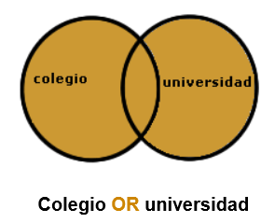
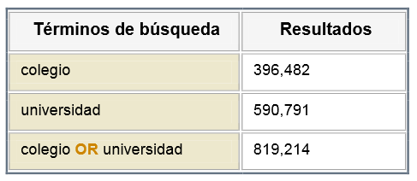

Slide 27
LOS OPERADORES BOOLEANOS
Excluye de la búsqueda la palabra clave anterior al operador. Ejemplo: Argentina NOT congresos. (aparecerán todos los congresos menos los realizados en la Argentina).
NOT
Si ambos términos deben aparecer seguidos en el texto (por ejemplo, “Universidad Nacional del Comahue ”), tendrá que escribirlas entre comillas. Caso contrario, el buscador retornará cualquier resultado que contenga las tres palabras, aunque no necesariamente una al lado de la otra.

Slide 28
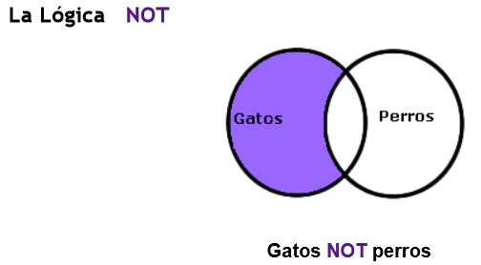
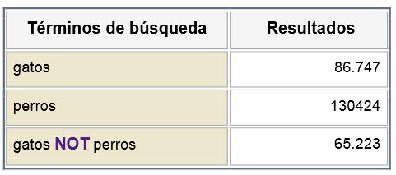

Slide 29
ACTIVIDAD >>>
BUSCAR INFORMACION ACERCA DE LOS GATOS, PERO NO QUIERO VER NADA DE PERROS.
ESTOY INTERESADO EN LA RADIACIÓN, PERO LA RADIACIÓN NO NUCLEAR.
BUSCA INFORMACION EN DIARIOS O REVISTAS DE LENGUA HISPANA SOBRE EL TEMA DE ESTADÍSTICA EN LA INVESTIGACION.

Slide 30
BIBLIOGRAFÍA
EDUCARCHILE. (2013). Cómo buscar y cómo encontrar información en internet. Recuperado el 26 de agosto de 2014, en http://www.educarchile.cl/ech/pro/app/detalle?ID=195962
EDUCARCHILE. (2013). ¿Cómo navegar en Google sin naufragar en el intento?. Recuperado el 26 de agosto de 2014, en http://www.educarchile.cl/ech/pro/app/detalle?id=206254

